Slide 1
Nasi chłopcy
Nasza klasa

Slide 2
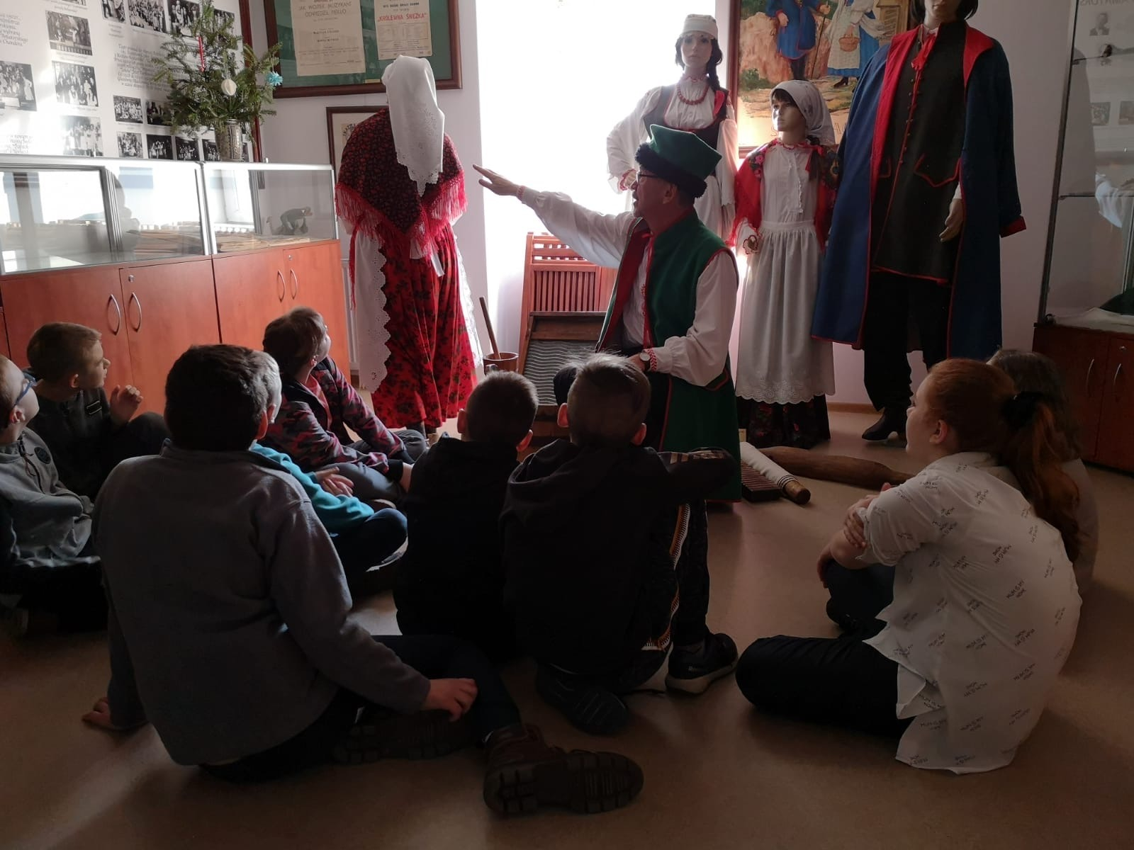
Święta spędzają razem

Slide 3
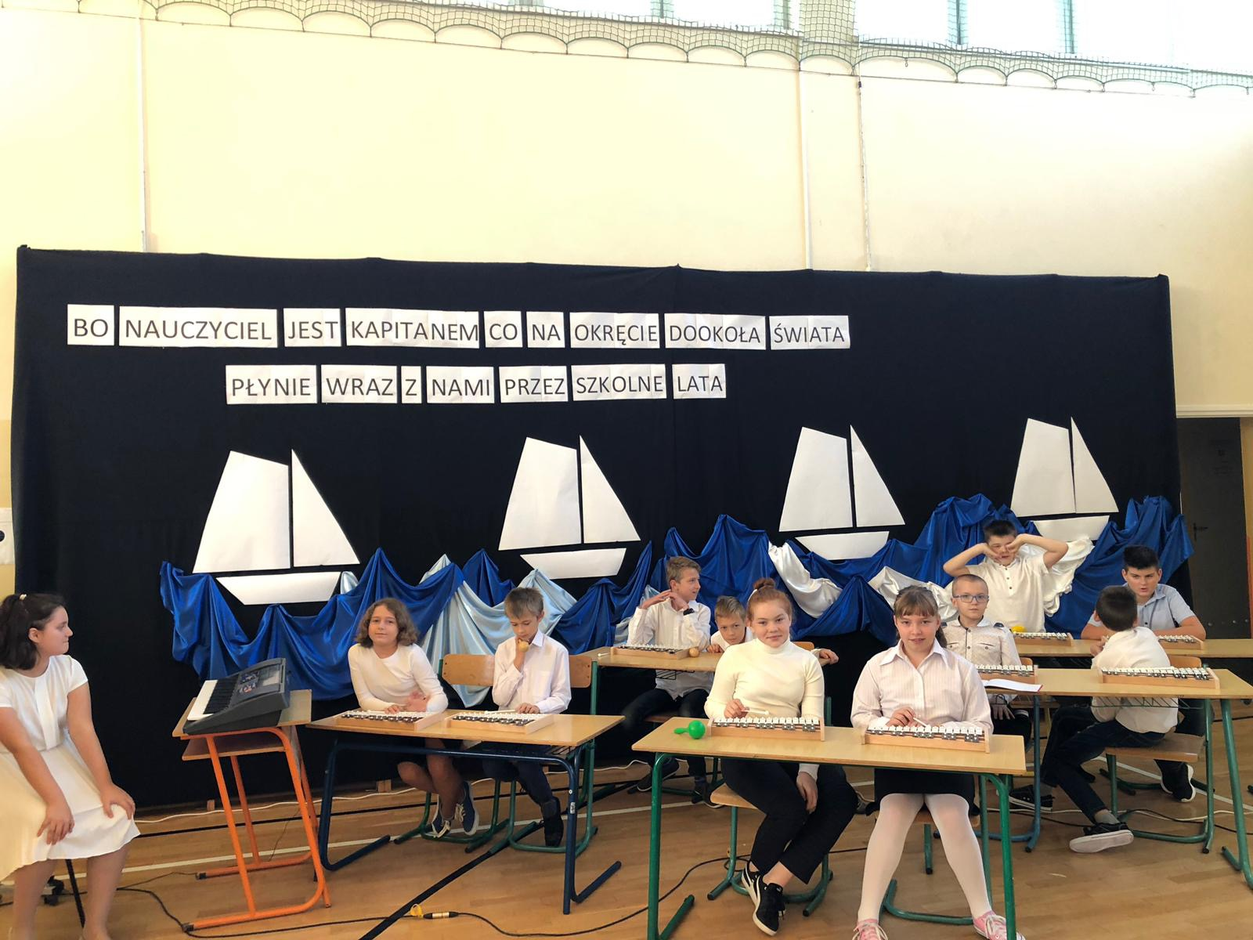
Oni dobrze się uczą

Slide 4
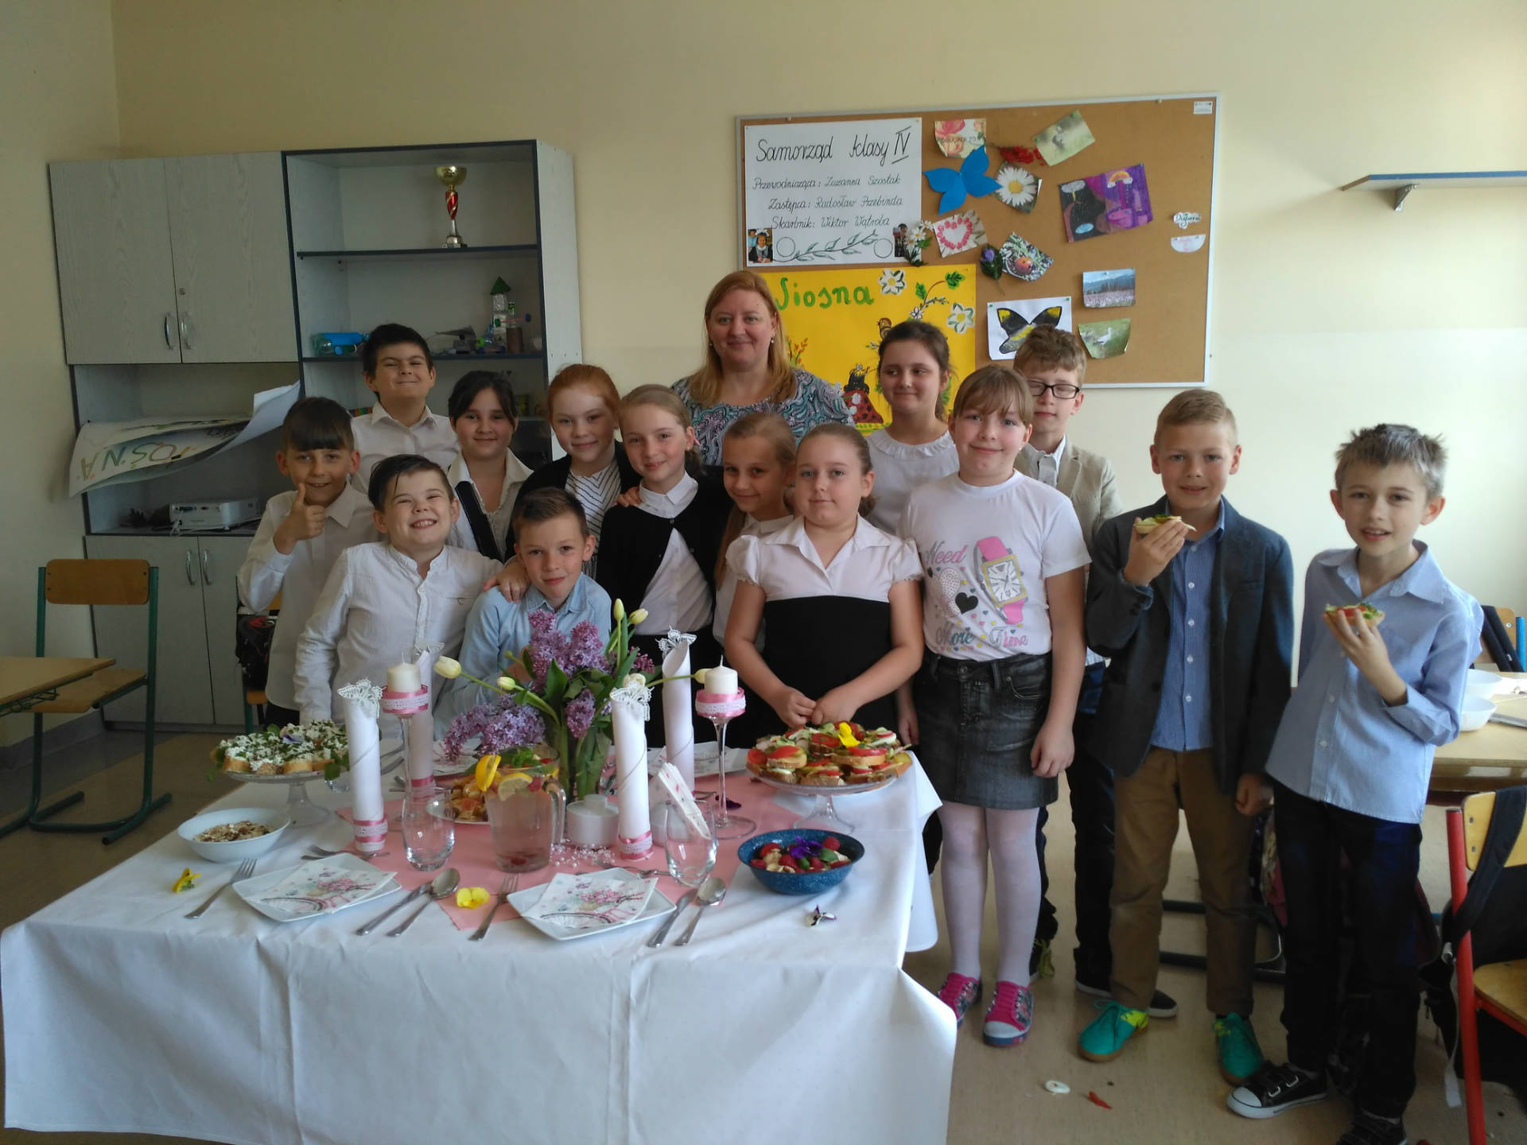
Zdrowo jedzą

Slide 5
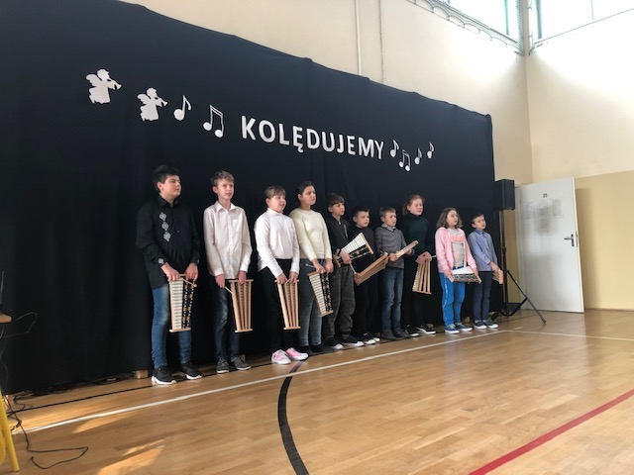
Śpiewać umieją

Slide 6
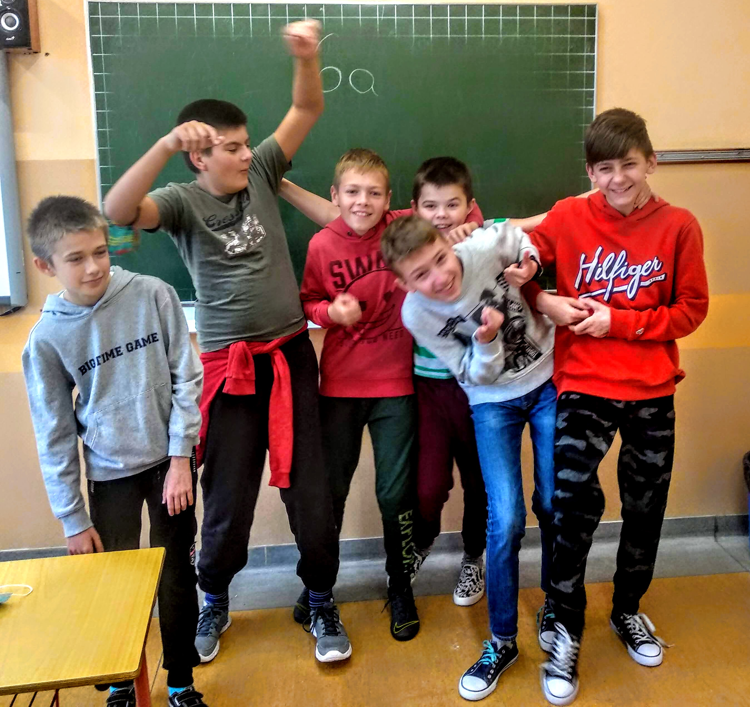
Bawią się dobrze

Slide 7
Przyjaciół przedstawiamy wam, Wciąż coś tworzą tu i tam. Czerwień, błękit, zieleń, brąz Oto ich kolory są. Poprzez pola, miasta, wsie, Gdzieś z plecakiem każdy mgnie. Kto przyjaciół takich ma?
Klasa 6 a

Slide 8
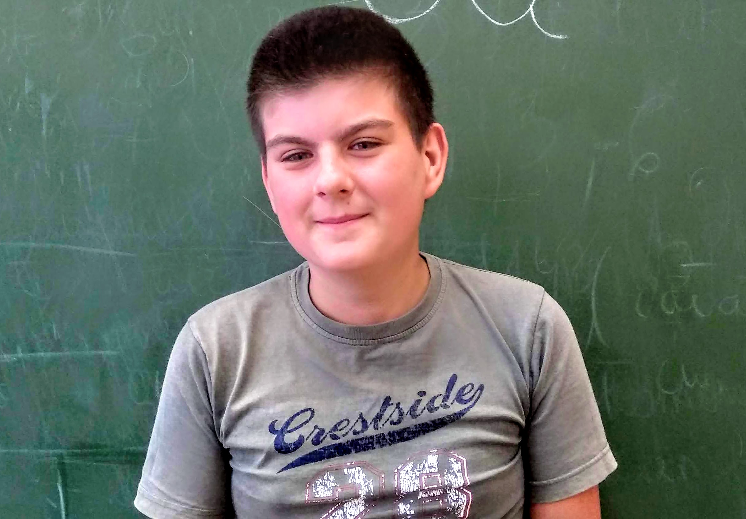
Kamil
bardzo śmiały jest

Slide 9
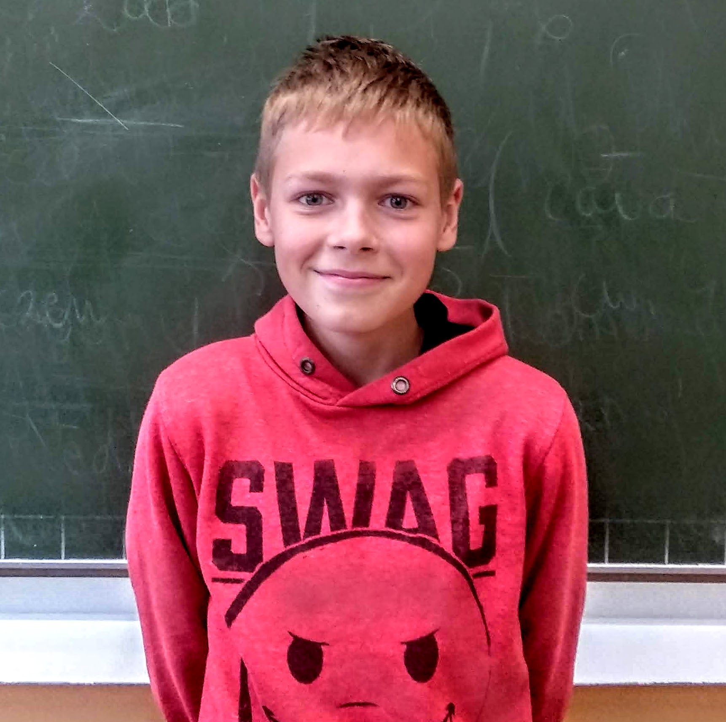
Krystian
lubi bawić się,

Slide 10
Kuba
z pocztą gna przez świat

Slide 11
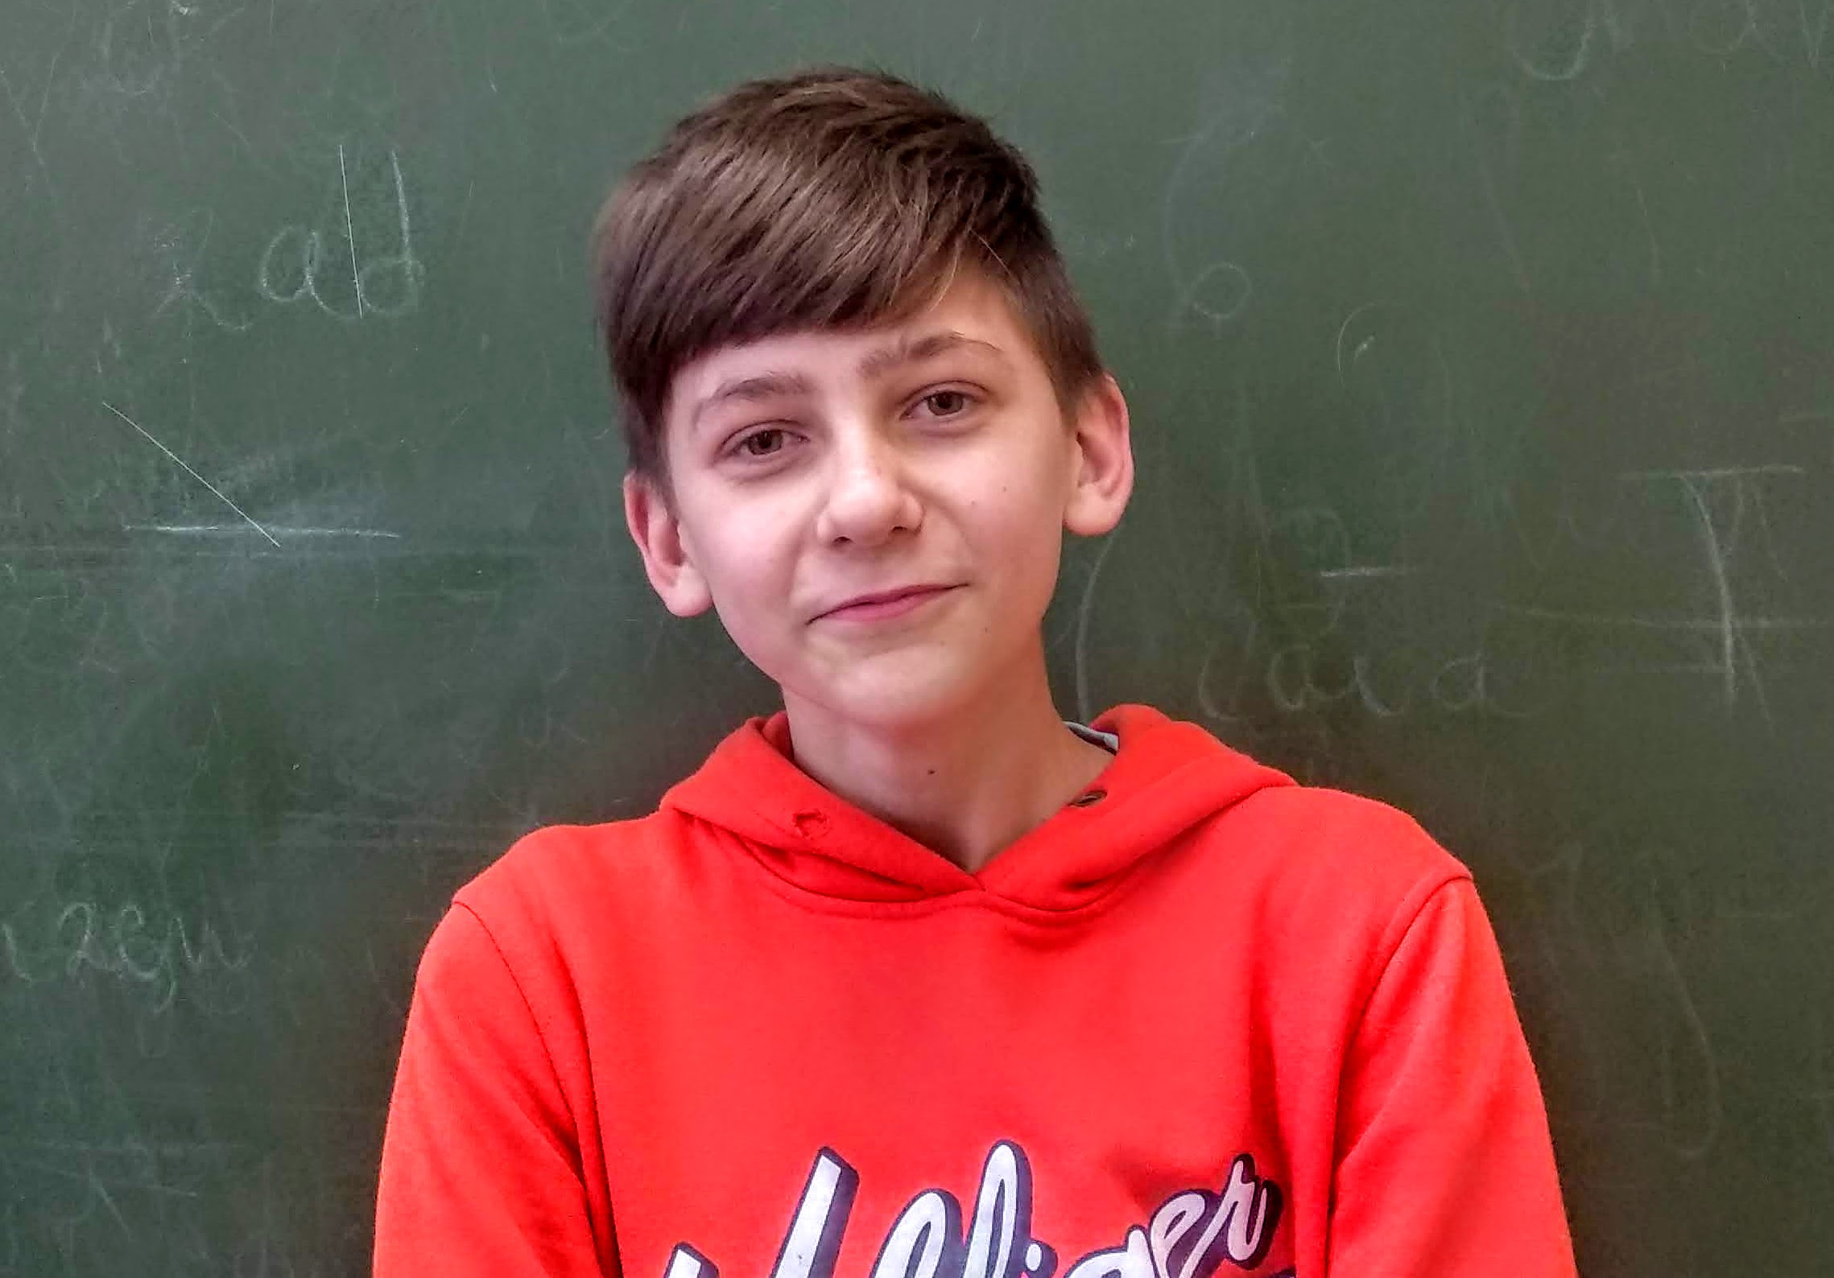
Bartek
szybki jest jak wiatr

Slide 12
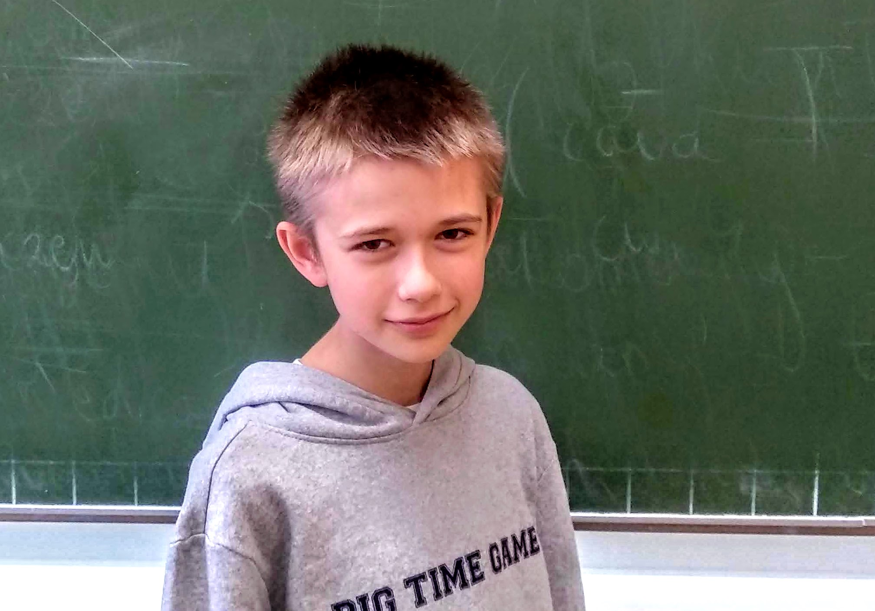
Filip
dobrze zna swój fach

Slide 13
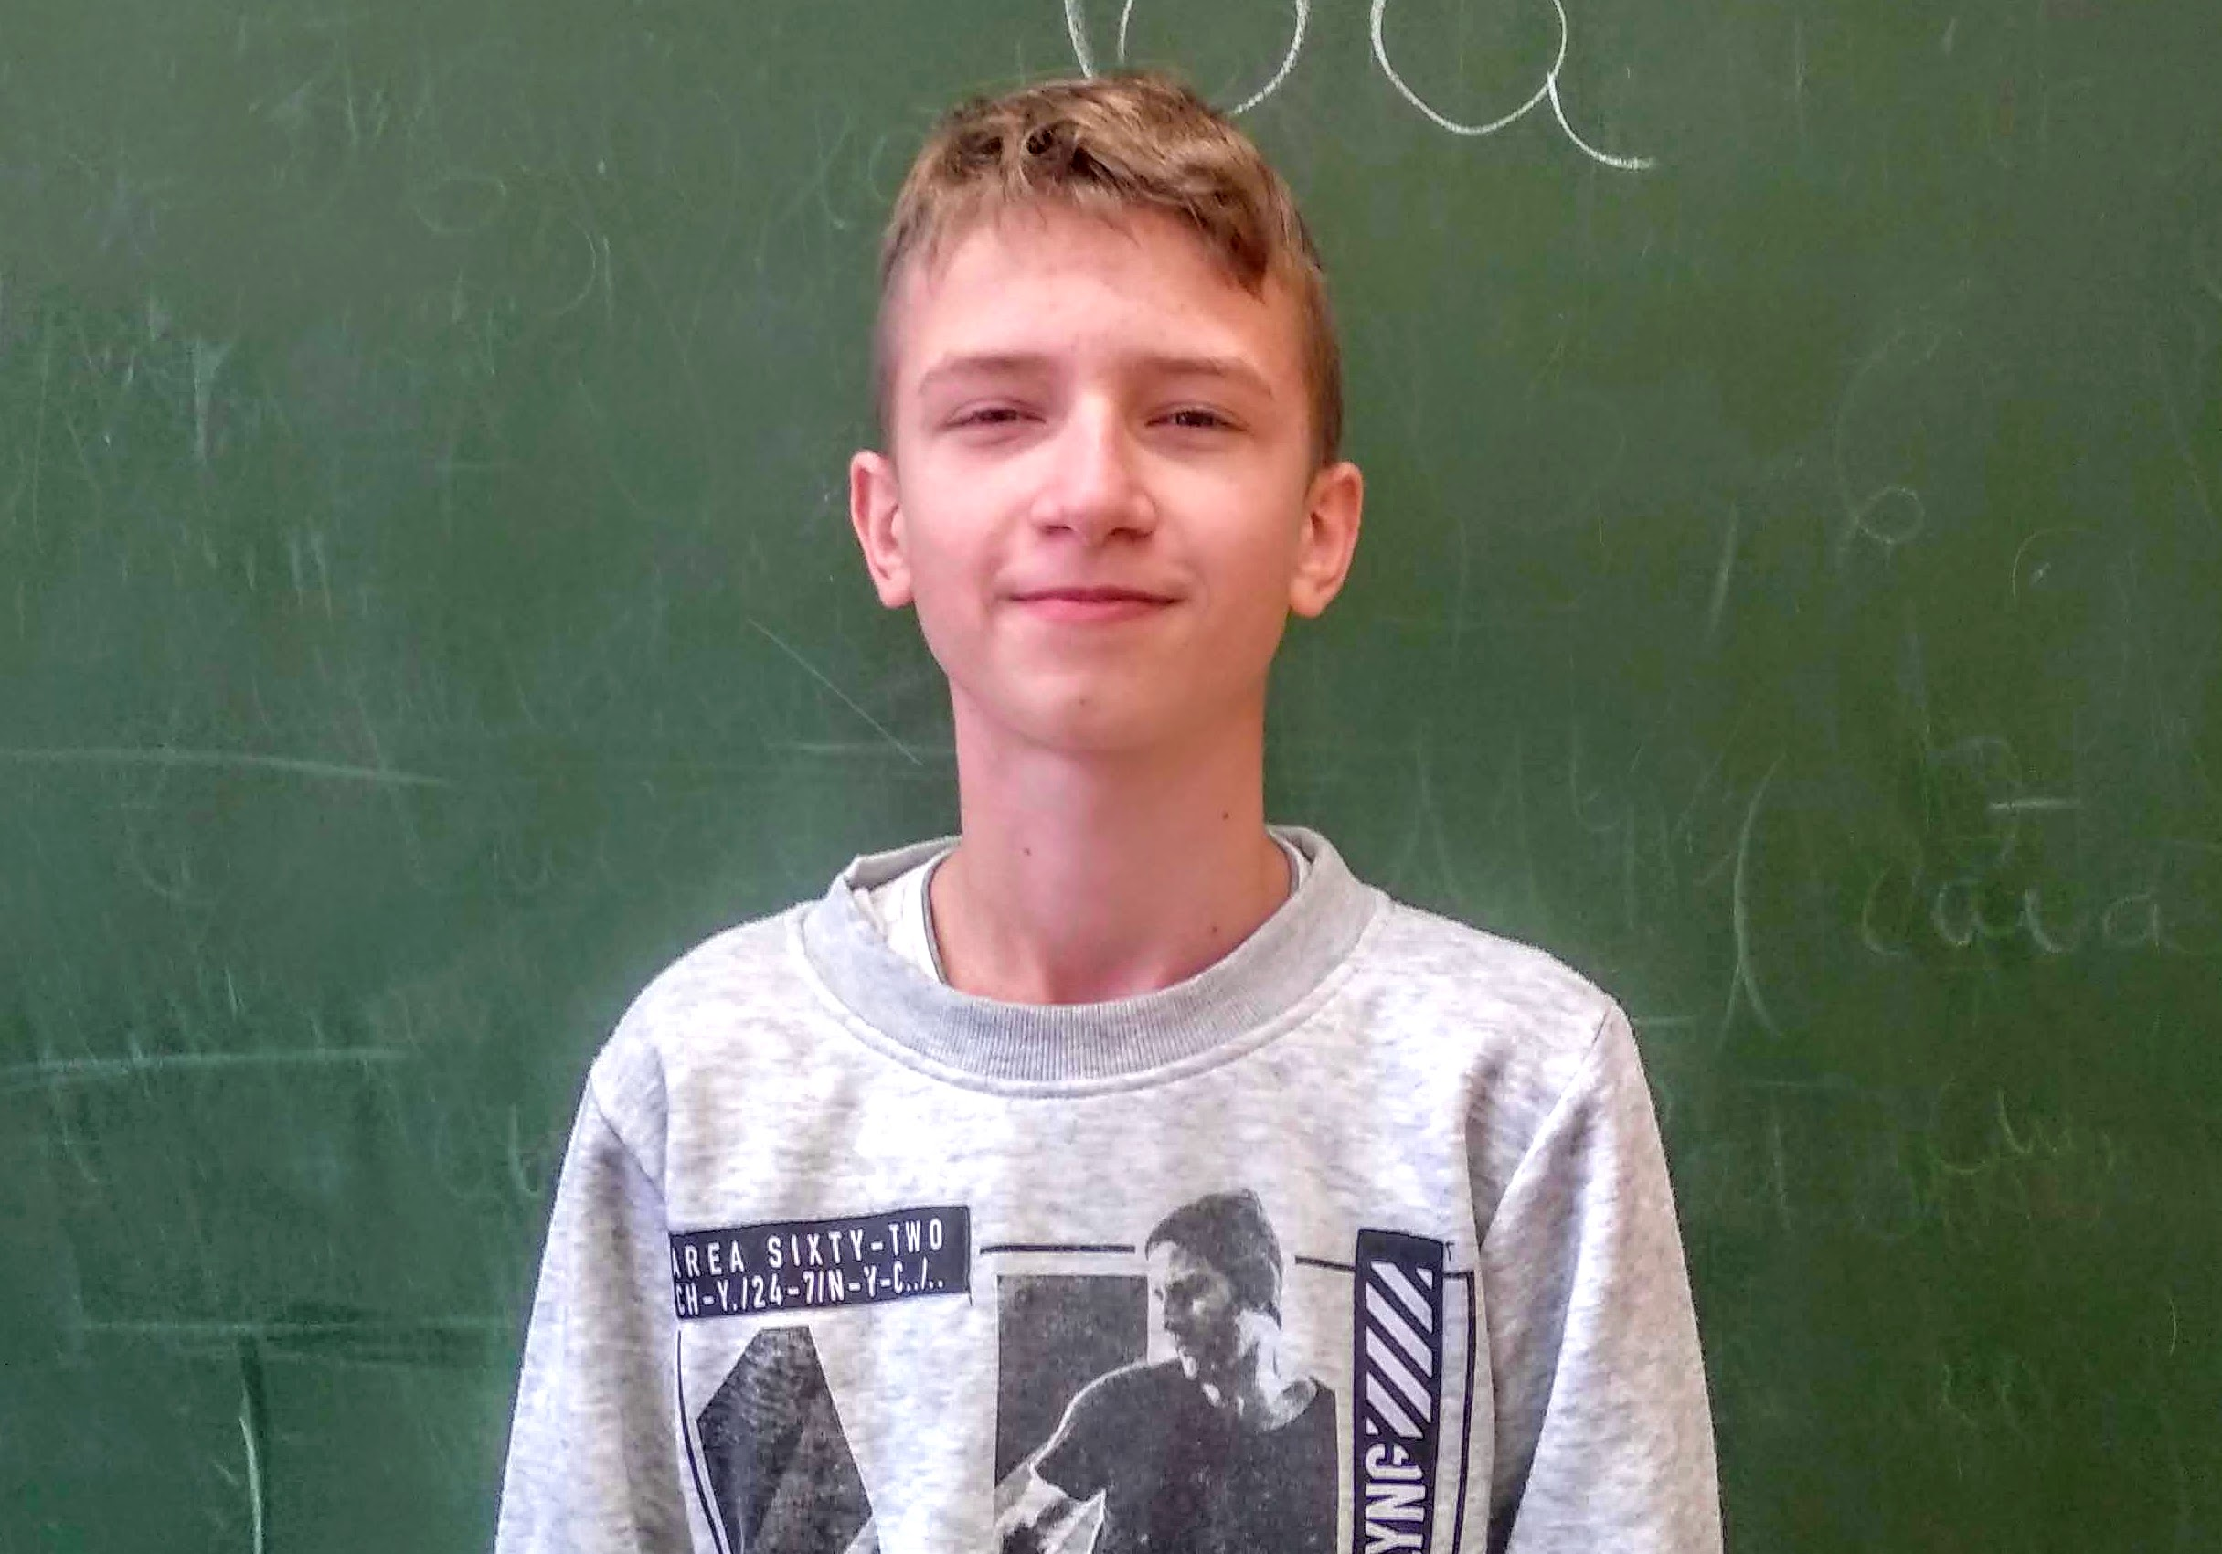
Julian
sapie: Och i ach

Slide 14
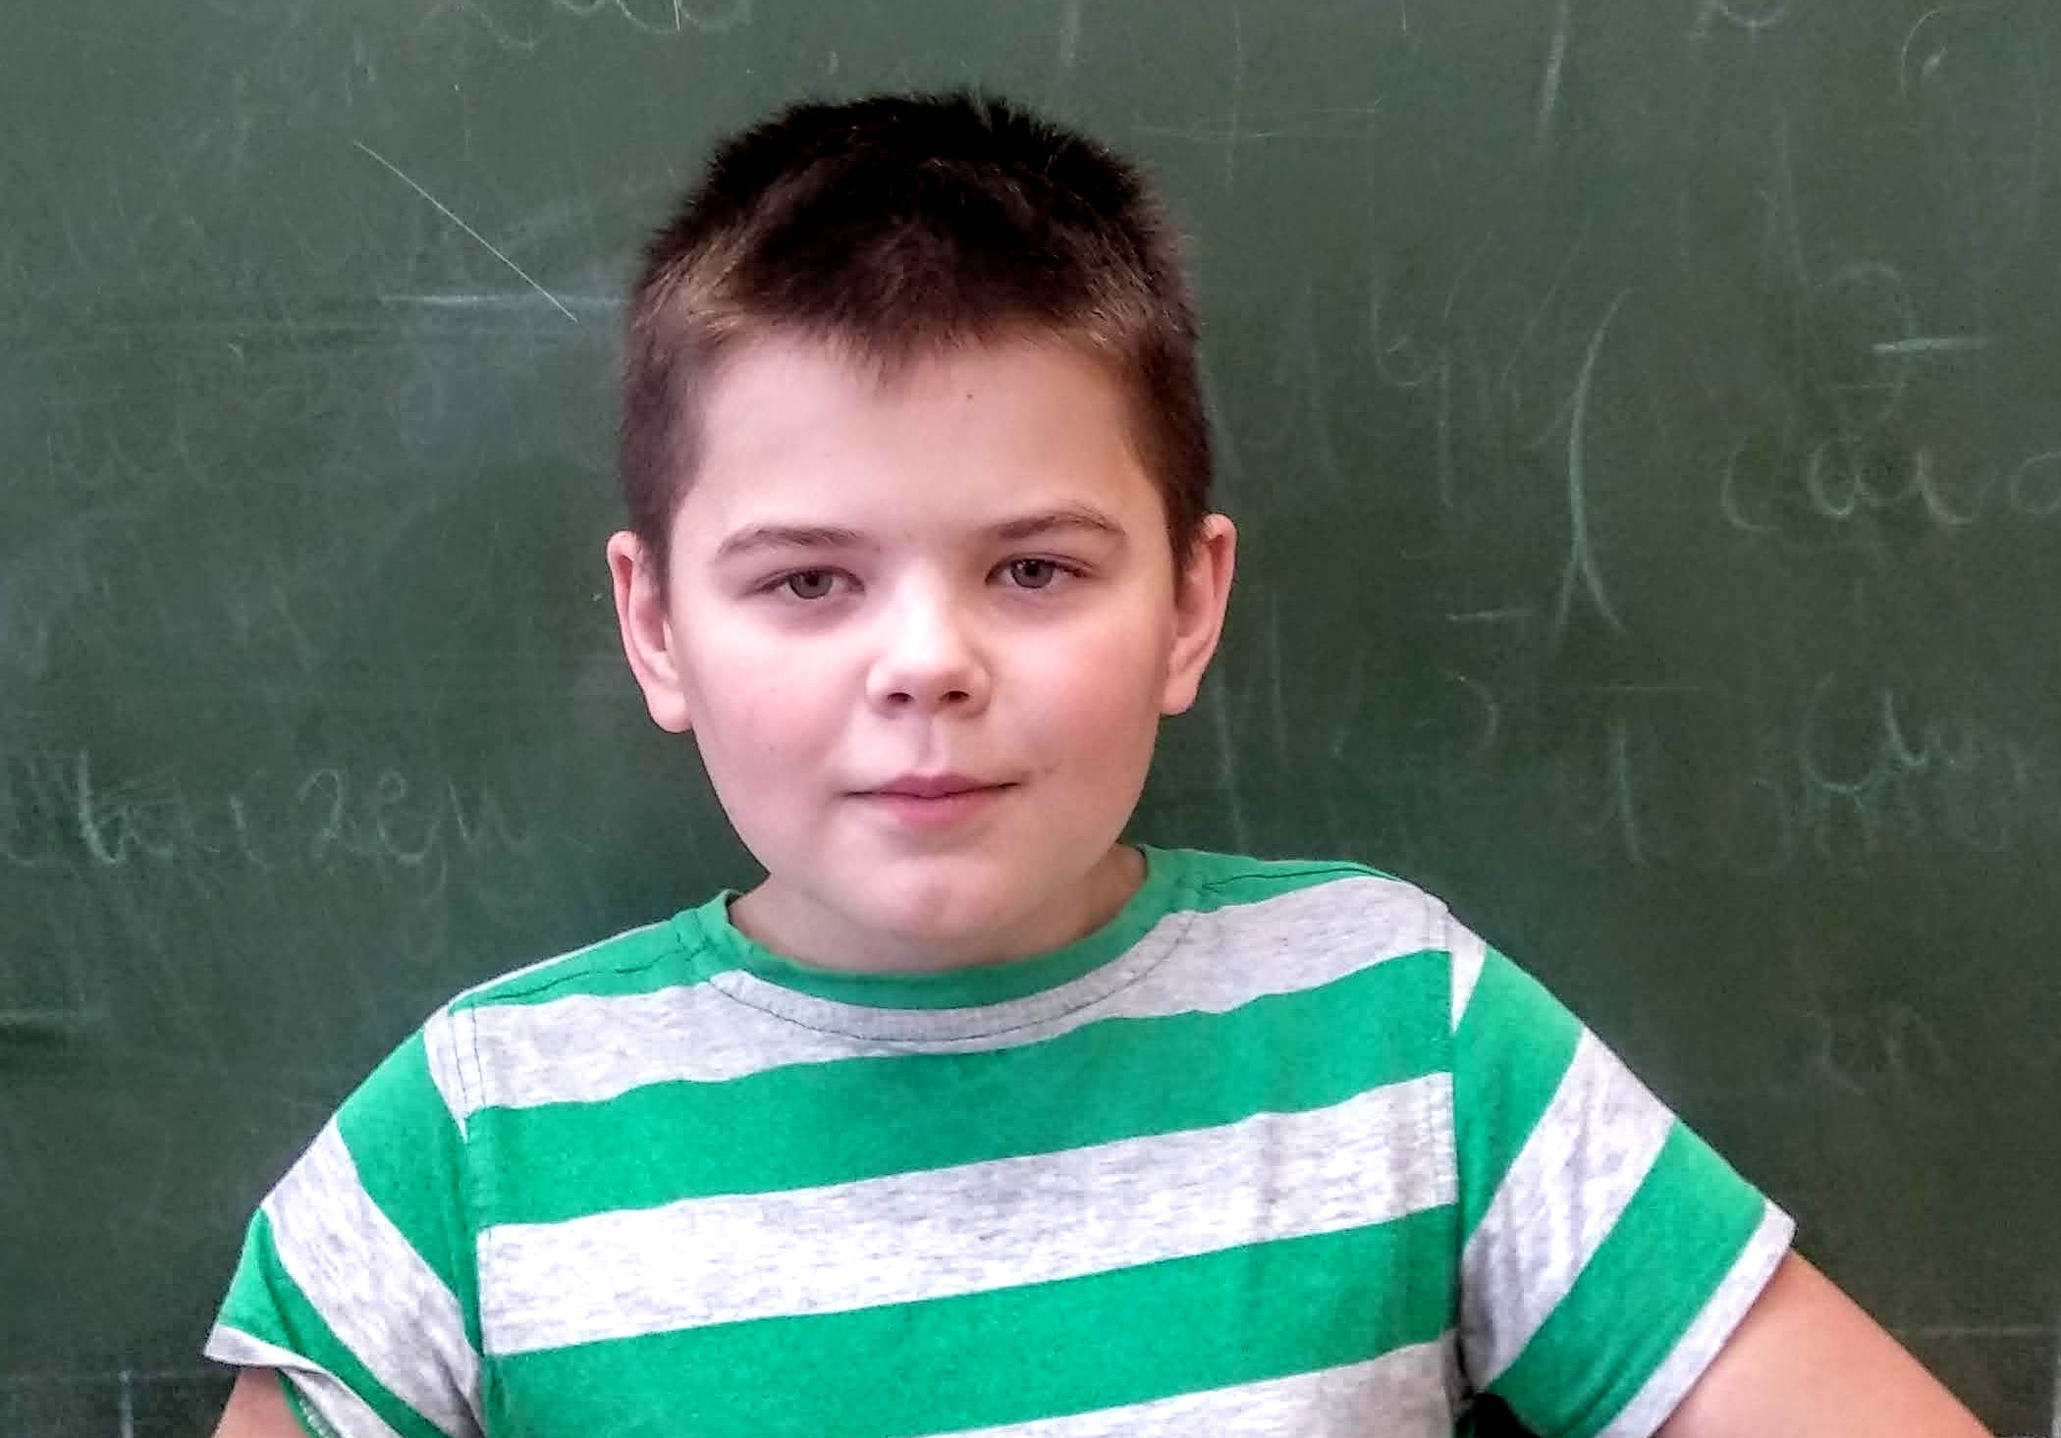
Filip
Wszystkim pomóc chce

Slide 15
Wszystkiego najlepszego

Slide 16
